Slide 1
РОССИЙСКИЙ УНИВЕРСИТЕТ ДРУЖБЫ НАРОДОВ
Администрирование сетевых подсистем
Лабораторная
работа №5
Расширенная настройка HTTP-сервера Apache
Студент: Одеджими Олуваколаде
Группа: НПИбд-01-23
Год: 2026
РУДН • Москва, Россия

Slide 2
Цель и задание
Цель работы
Приобретение практических навыков по расширенному конфигурированию HTTP-сервера Apache в части безопасности (HTTPS/SSL) и возможности использования PHP.
Задачи
1
Сгенерировать SSL-ключ и самоподписанный сертификат (RSA-2048), настроить HTTPS (порт 443) с перенаправлением с HTTP
2
Установить PHP и проверить его работу через phpinfo() по HTTPS
3
Обновить скрипт Vagrant http.sh: добавить установку PHP и правила firewall для HTTPS
Лаб. работа №5 • Расширенная настройка Apache (HTTPS + PHP) • РУДН
2

Slide 3
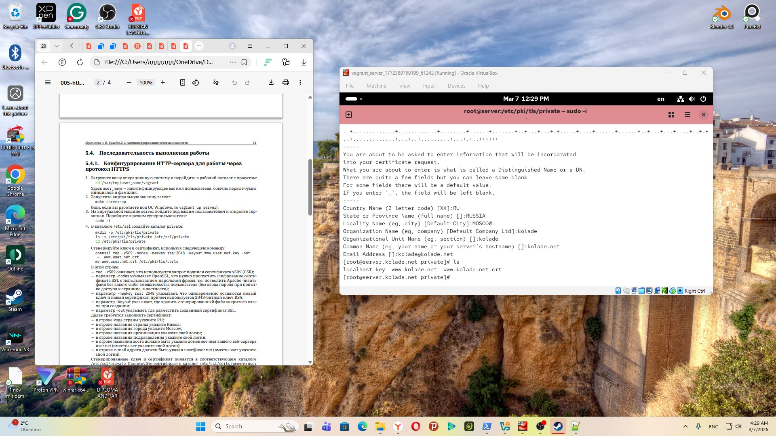
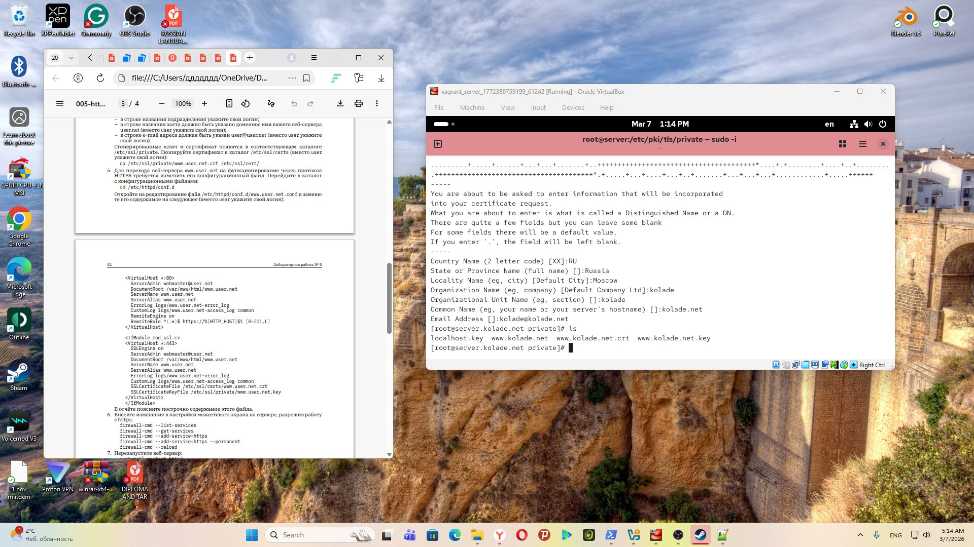
2.1 Генерация SSL-ключа и сертификата
openssl req -x509 -nodes -newkey rsa:2048 -keyout www.kolade.net.key -out www.kolade.net.crt
Рис. 1. Генерация SSL-ключа и сертификата — первый сеанс (12:29)
Рис. 2. Генерация SSL-сертификата для www.kolade.net — второй сеанс (5:14)
Country=RU · State=Russia · Locality=Moscow · Org=kolade · CN=kolade.net · Email=kolade@kolade.net
Лаб. работа №5 • Расширенная настройка Apache (HTTPS + PHP) • РУДН
3

Slide 4
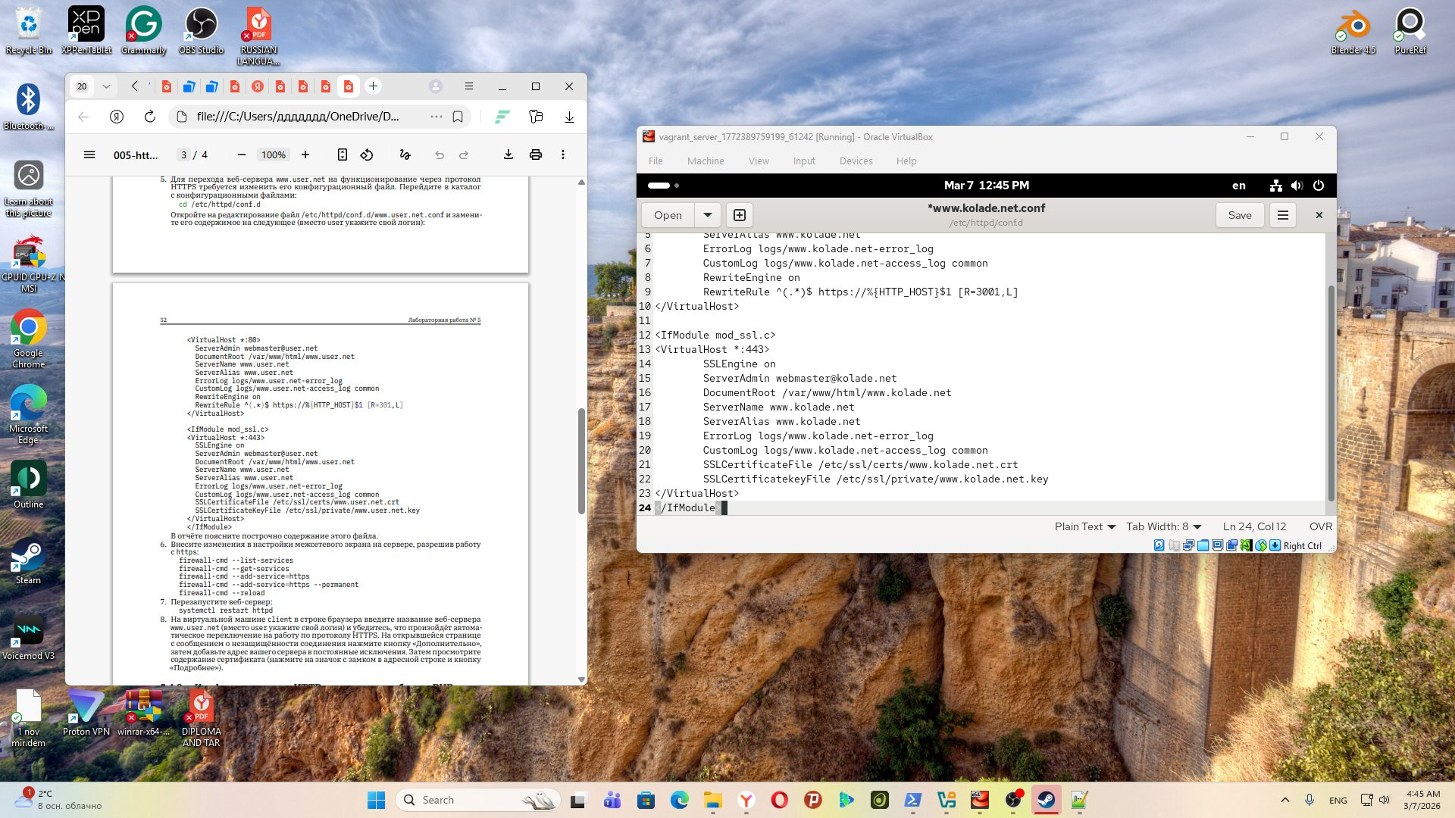
2.1 Конфигурация VirtualHost для HTTPS
/etc/httpd/conf.d/www.kolade.net.conf — порт 80 (редирект) + порт 443 (SSL)
Ключевые директивы конфигурации
VirtualHost *:80
Блок HTTP — принимает запросы на порту 80
RewriteEngine on
Активирует mod_rewrite для переписывания URL
RewriteRule → https:// [R=301]
Перенаправляет весь HTTP-трафик на HTTPS
VirtualHost *:443
Блок HTTPS — принимает зашифрованные запросы
SSLEngine on
Включает SSL/TLS шифрование для хоста
SSLCertificateFile
Путь к публичному сертификату (.crt)
Рис. 3. www.kolade.net.conf с HTTPS-конфигурацией в редакторе
SSLCertificateKeyFile
Путь к закрытому ключу (.key)
Лаб. работа №5 • Расширенная настройка Apache (HTTPS + PHP) • РУДН
4

Slide 5
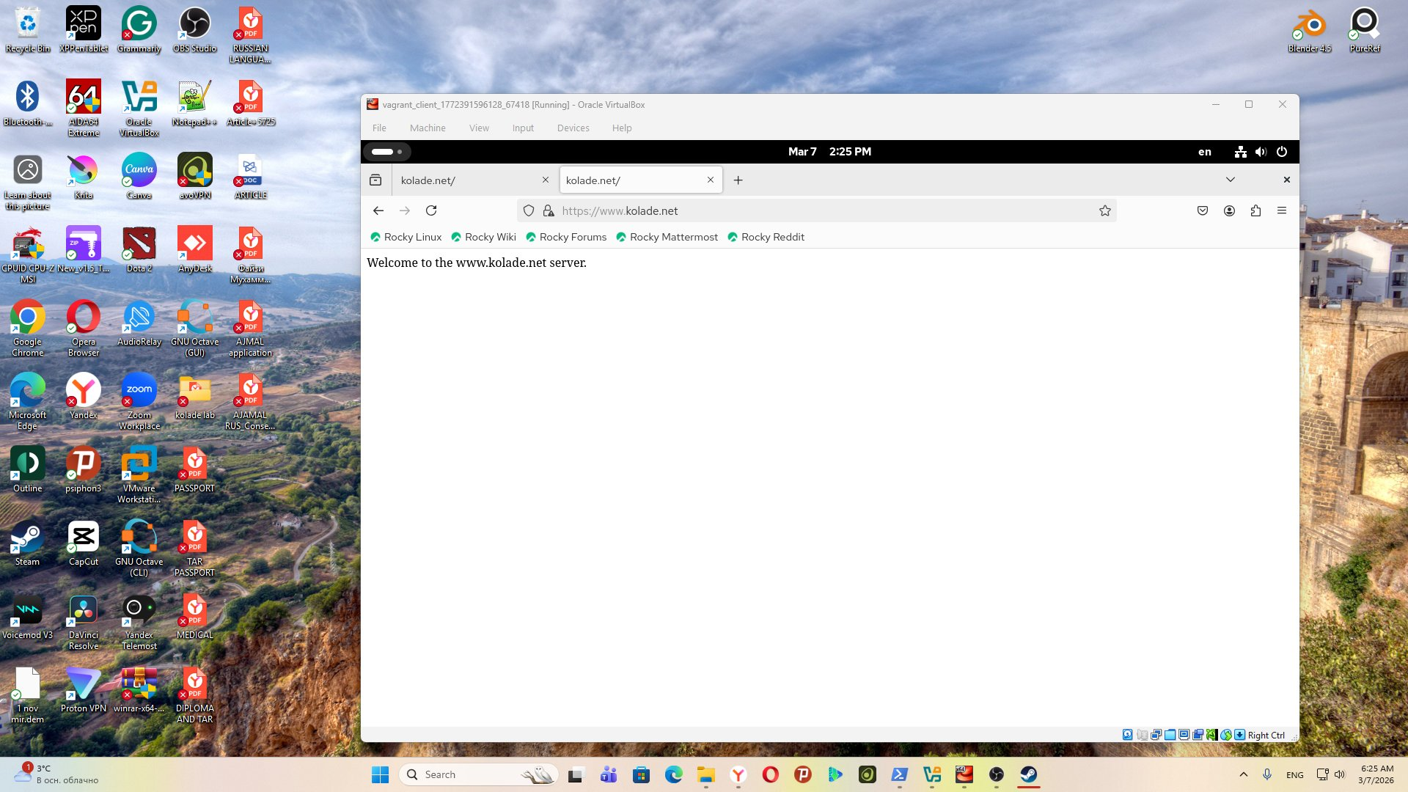
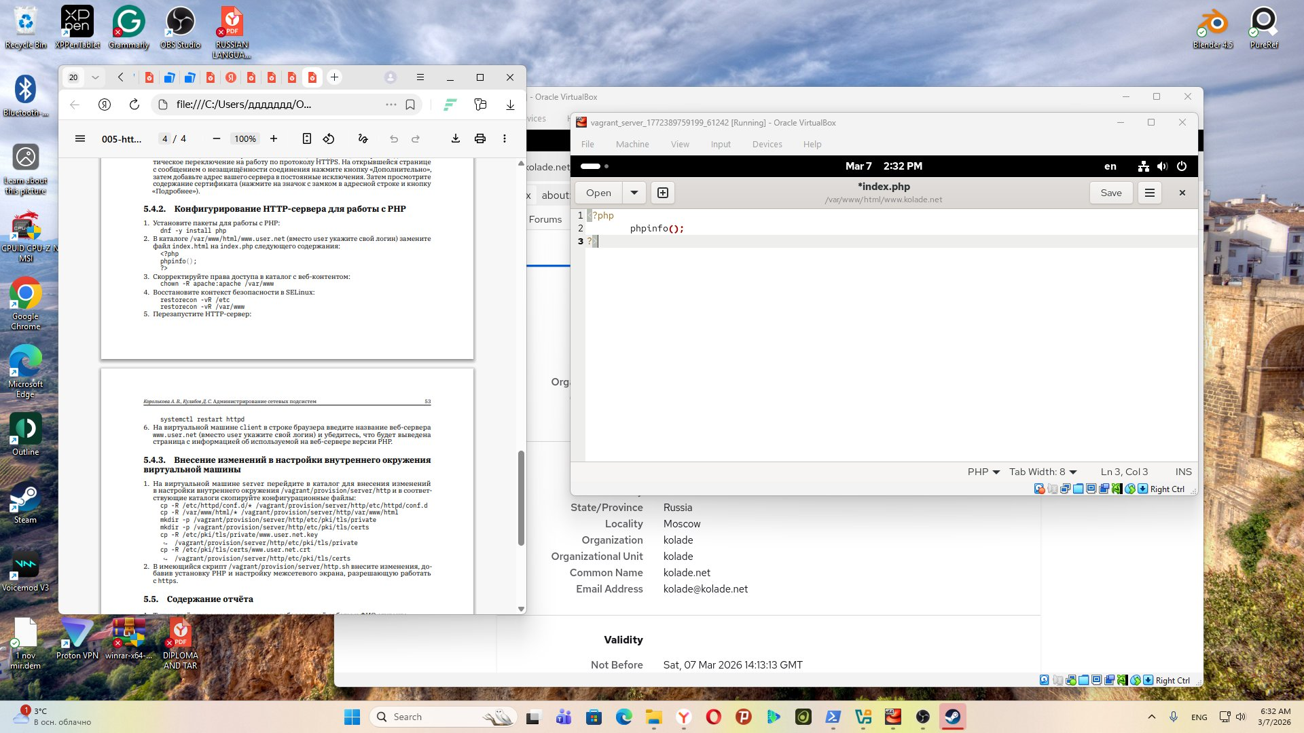
2.1 Firewall HTTPS и проверка в браузере
firewall-cmd --add-service=https · systemctl restart httpd · браузер клиента
Рис. 4. www.kolade.net открыт по HTTPS — автоматический редирект с HTTP выполнен
Рис. 5. Просмотр SSL-сертификата: Subject — kolade.net, RU, Moscow, kolade
Редирект 301: HTTP → HTTPS работает автоматически
Сертификат самоподписанный — добавлен в исключения браузера
Лаб. работа №5 • Расширенная настройка Apache (HTTPS + PHP) • РУДН
5

Slide 6
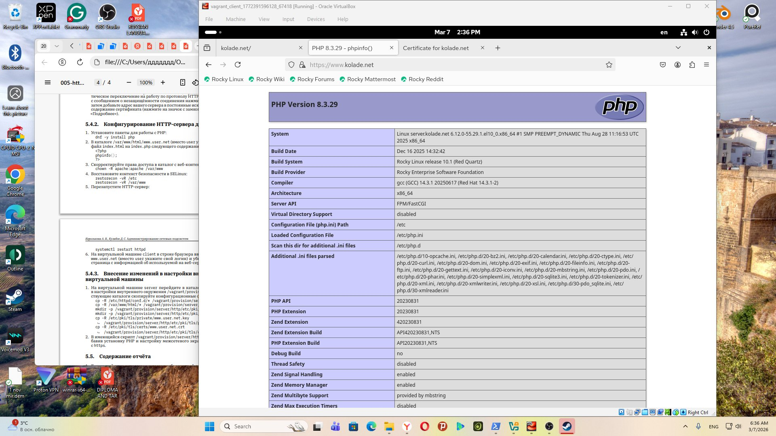
2.2 Конфигурирование Apache для работы с PHP
dnf -y install php · index.php с phpinfo() · restorecon
Шаги настройки PHP
1
dnf -y install php
Установка интерпретатора PHP
2
Замена index.html → index.php
Тестовый файл с вызовом phpinfo()
3
chown -R apache:apache /var/www
Права владельца на веб-контент
4
restorecon -vR /etc /var/www
Восстановление меток SELinux
5
systemctl restart httpd
Рис. 6. Файл index.php с phpinfo() в редакторе на сервере
Применение изменений конфигурации
Лаб. работа №5 • Расширенная настройка Apache (HTTPS + PHP) • РУДН
6

Slide 7
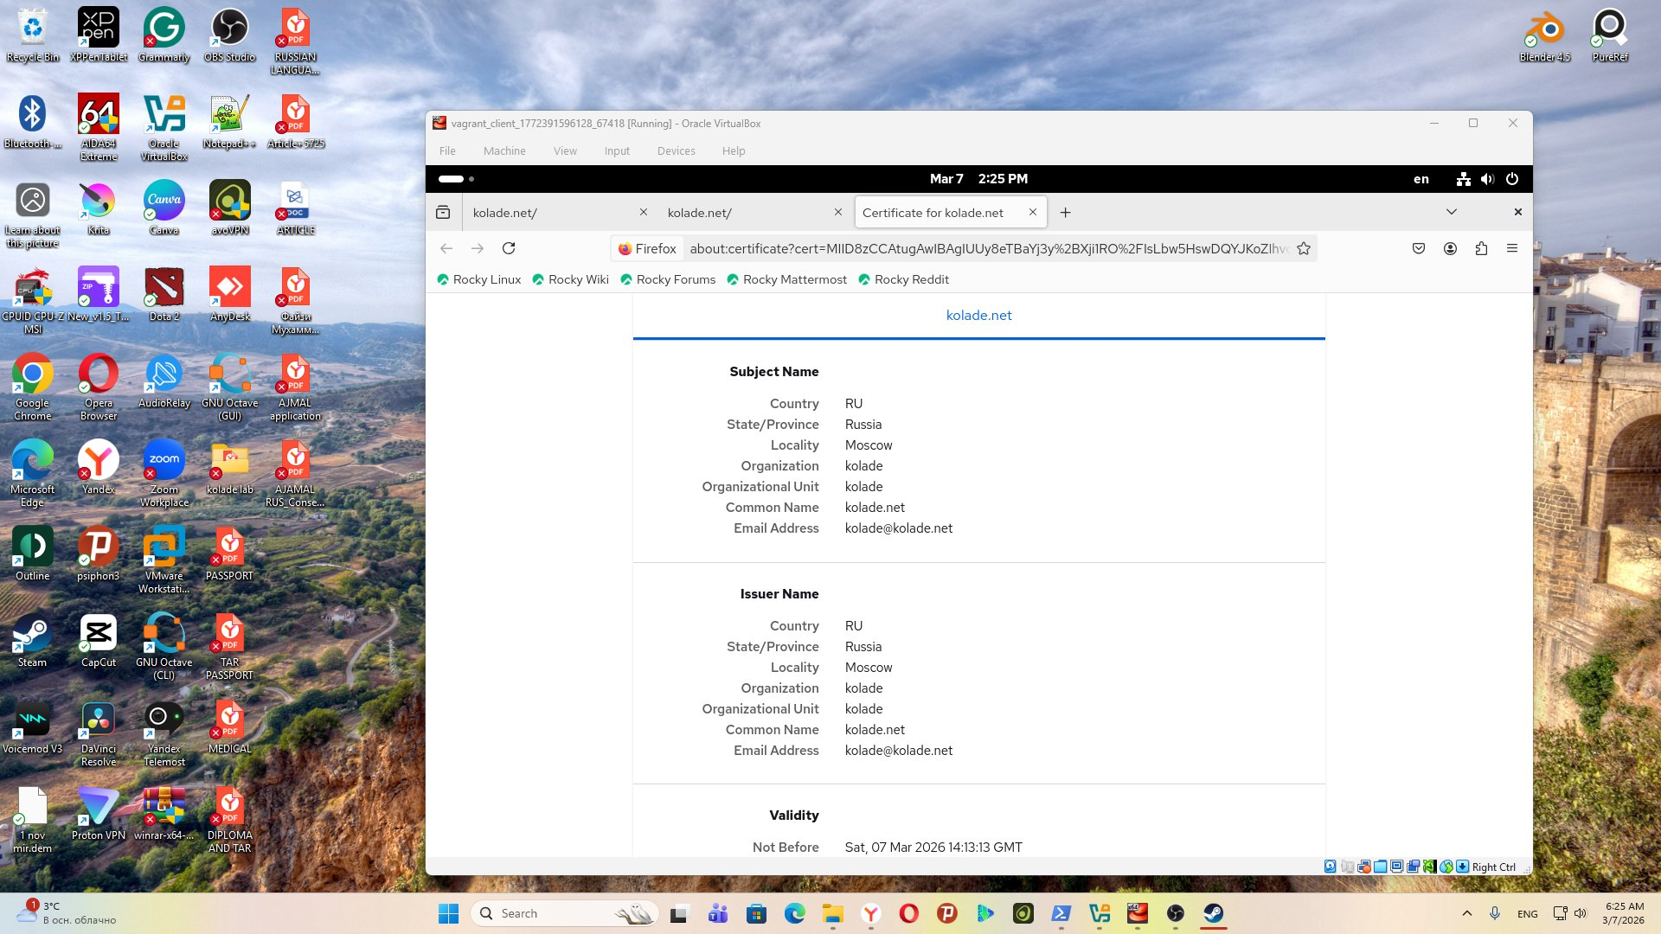
2.2 Результат — страница phpinfo() по HTTPS
https://www.kolade.net → PHP Version 8.3.29 на Rocky Linux 10.1
Рис. 7. phpinfo() — PHP 8.3.29, Apache/2.4, Rocky Linux 10.1 — подтверждение работы PHP через HTTPS
Лаб. работа №5 • Расширенная настройка Apache (HTTPS + PHP) • РУДН
7

Slide 8
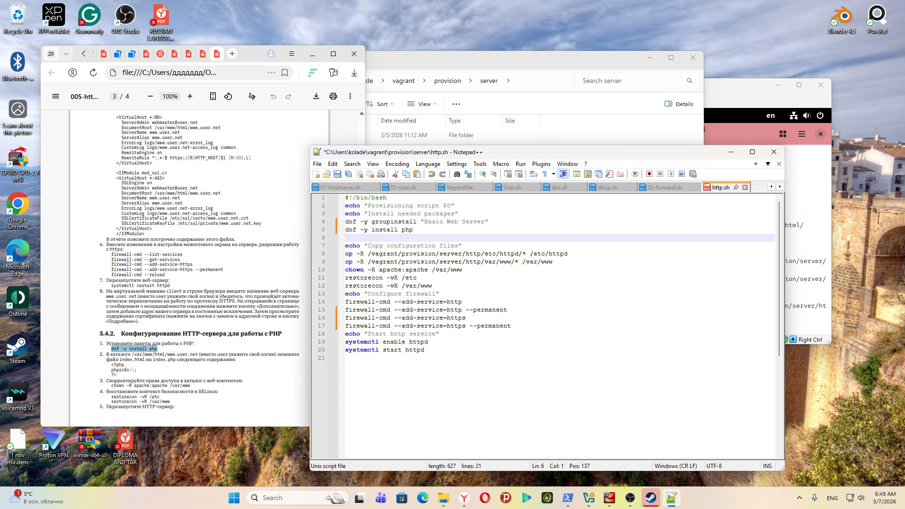
2.3 Обновлённый скрипт Vagrant — http.sh
Добавлены: dnf install php · firewall-cmd --add-service=https
Изменения относительно Lab 4
NEW
dnf -y install php
Установка интерпретатора PHP
NEW
cp /etc/pki/tls/private/*.key
Копирование SSL-ключа из provision
NEW
cp /etc/pki/tls/certs/*.crt
Копирование SSL-сертификата
NEW
firewall-cmd --add-service=https
Открытие порта 443
NEW
firewall-cmd --add-service=https --permanent
Постоянное правило HTTPS
EXT
cp /etc/httpd/conf.d/*
Рис. 8. Итоговый http.sh с поддержкой PHP и HTTPS в Notepad++
Конфиги с HTTPS VirtualHost включены
Лаб. работа №5 • Расширенная настройка Apache (HTTPS + PHP) • РУДН
8

Slide 9
Выводы
1
SSL-сертификат
Сгенерирован самоподписанный сертификат RSA-2048 и закрытый ключ через openssl req -x509.
2
HTTPS (порт 443)
VirtualHost *:443 настроен с SSLEngine, сертификатом и ключом; автоматический редирект 301 с HTTP.
3
Проверка HTTPS
Браузер клиента автоматически перенаправляется на HTTPS; сертификат успешно просмотрен в браузере.
4
PHP 8.3.29
PHP установлен и проверен через phpinfo() по адресу https://www.kolade.net — работает корректно.
5
Обновление http.sh
Скрипт Vagrant дополнен: установка PHP, копирование SSL-файлов, правила firewall для HTTPS.
Лаб. работа №5 • Расширенная настройка Apache (HTTPS + PHP) • РУДН
9

